Slide 1
Chủ đề 4 – Thực hiện nội quy trường, lớp
Bài 11
Học bài và làm bài đầy đủ

Slide 3
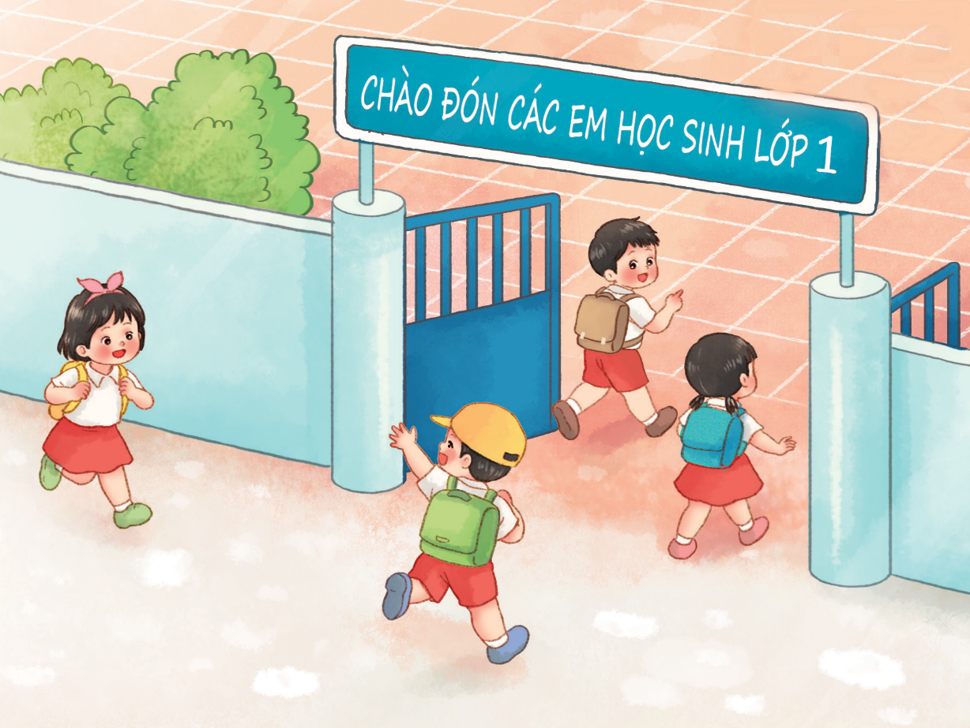

Slide 4
Cảm xúc của bạn nhỏ khi đến lớp như thế nào?

Slide 5
Để mỗi ngày đến lớp là một ngày vui, em cần thực hiện đúng nội quy trường, lớp trong đó, có quy định học bài và làm bài đầy đủ.

Slide 7
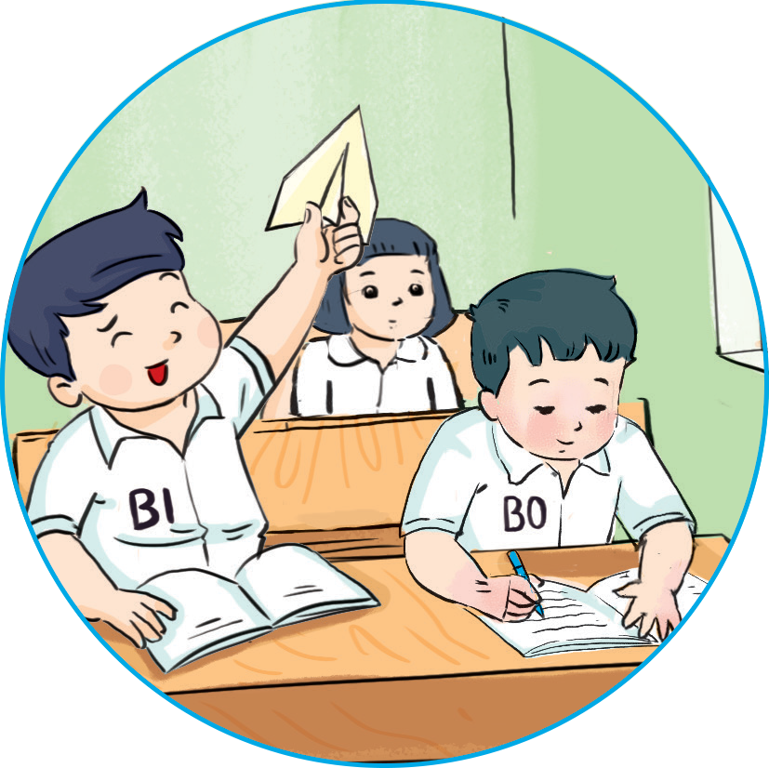
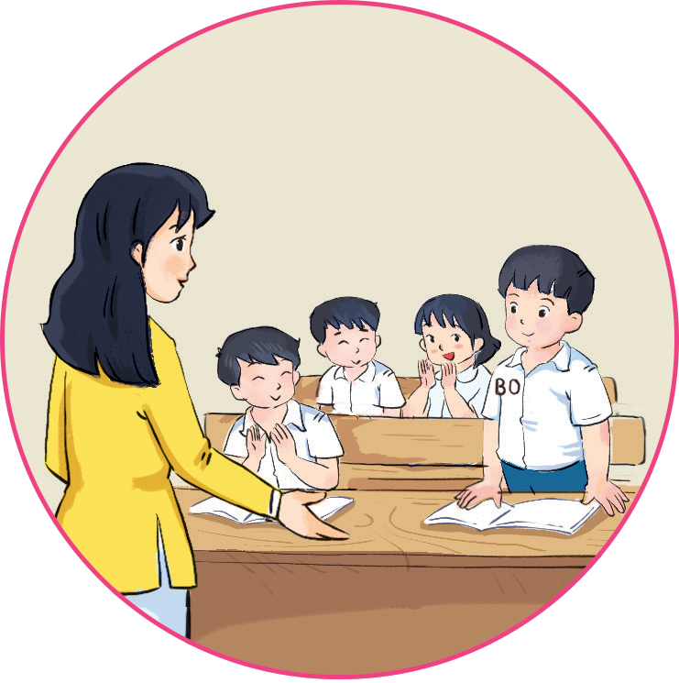
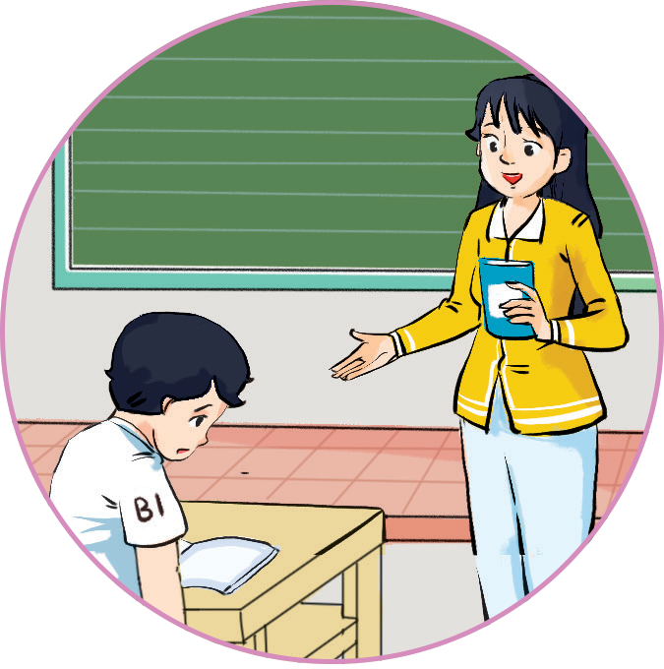
Em cần cố gắng hơn!
Em giỏi lắm!

Slide 8
Học bài và làm bài đầy đủ đem lại lợi ích gì?
Em giỏi lắm!

Slide 10
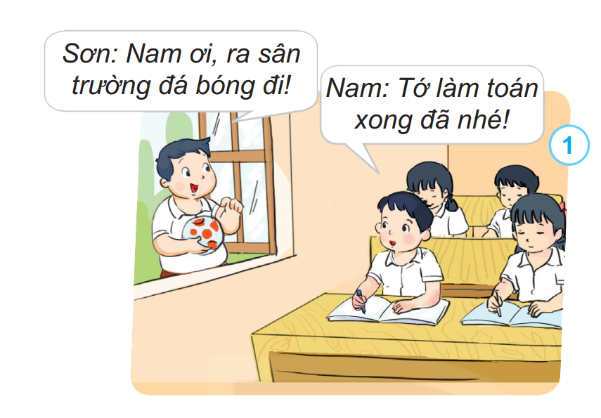
Việc nào nên làm? Việc nào không nên làm? Vì sao?

Slide 11
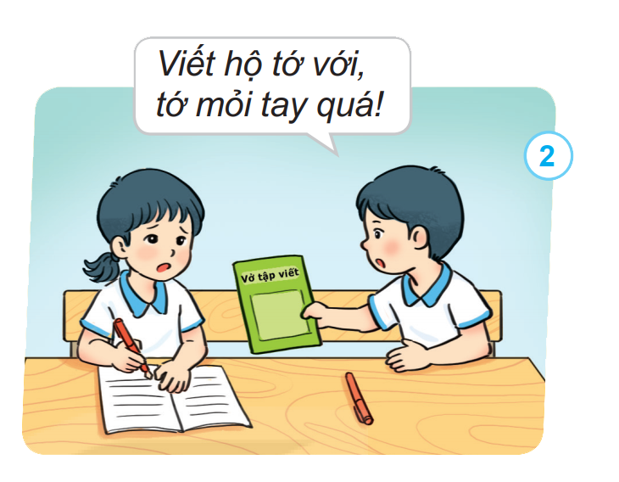
Việc nào nên làm? Việc nào không nên làm? Vì sao?

Slide 13
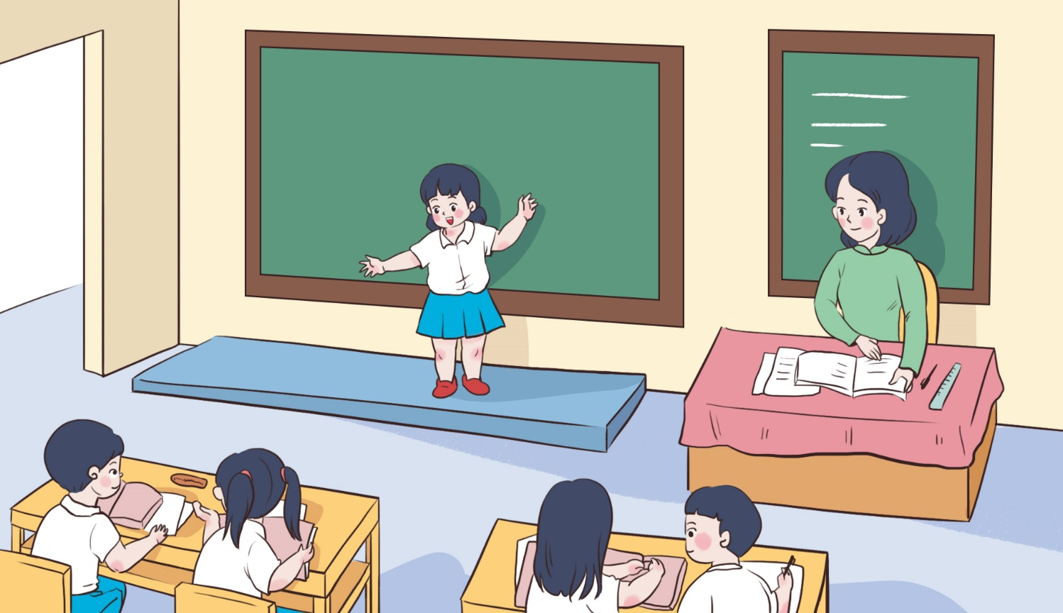
Em hãy chia sẻ với bạn thói quen học bài và làm bài của em.

Slide 15
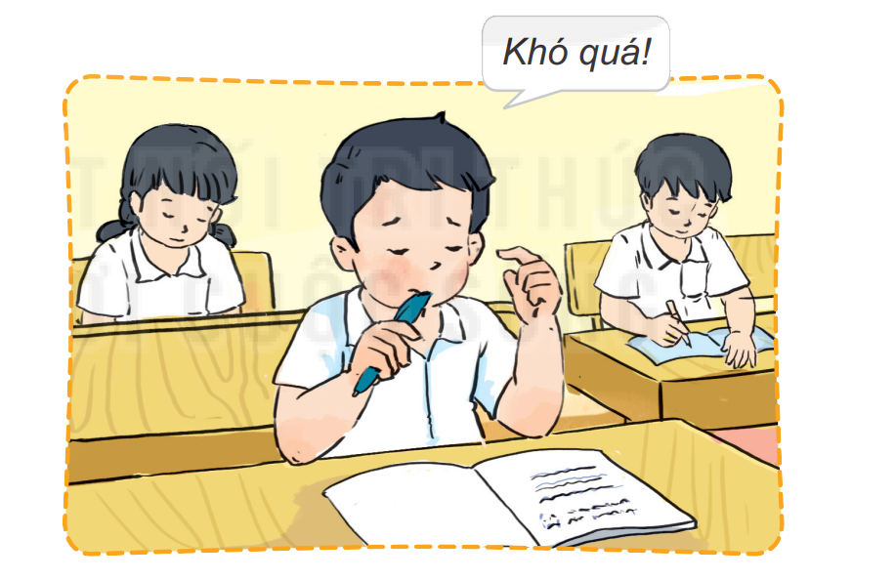
Em sẽ làm gì khi gặp tình huống sau?

Slide 16
Học bài, làm bài đầy đủ
Em giỏi, bạn, thầy yêu.

